Slide 1
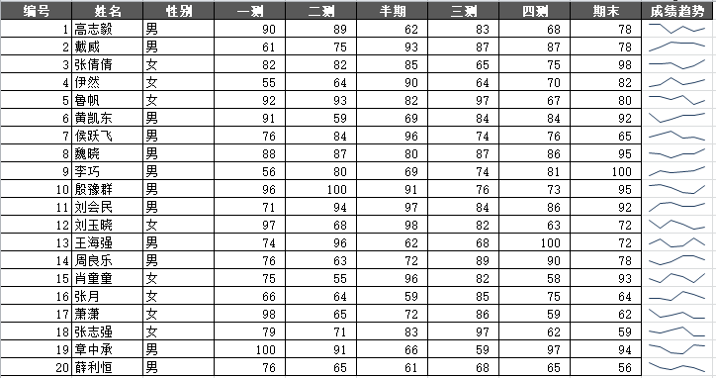
迷你图

Slide 2
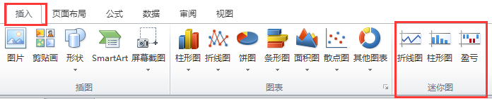
创建迷你图
插入
迷你图
选择一种迷你图
折线图：表现数据的走向
柱状图：表现数据的的数量
盈亏图：会出现负数的情况

Slide 3
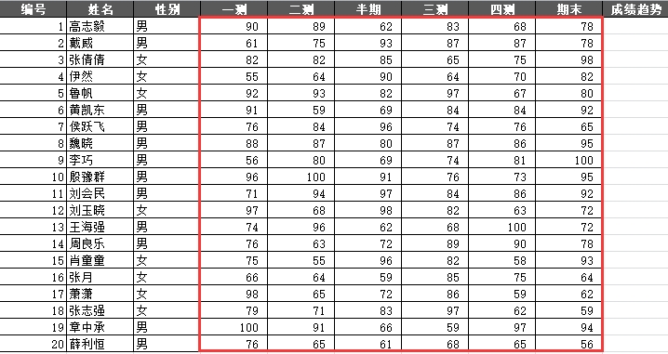
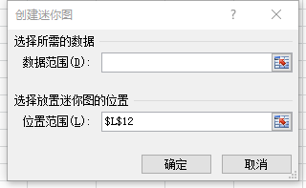
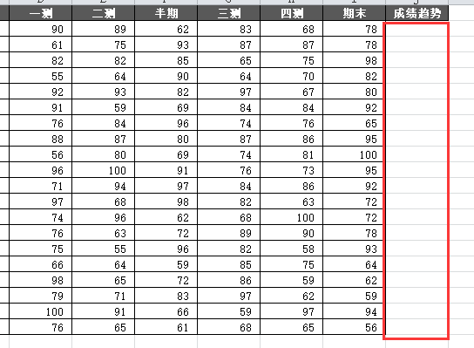
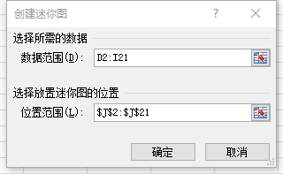
选择一种迷你图后会出现以下对话框

Slide 4
基础迷你图

Slide 5
迷你图元素
迷你图标记
坐标轴
迷你图颜色
组合

Slide 6
图表

Slide 7
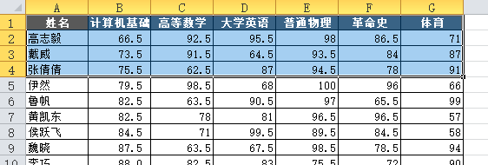
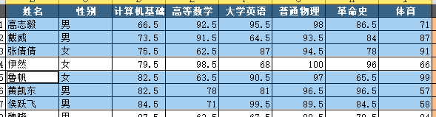
创建图表
选择连续的数据
或者使用CTRL选择不连续的数据

Slide 8
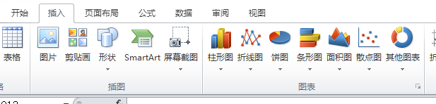
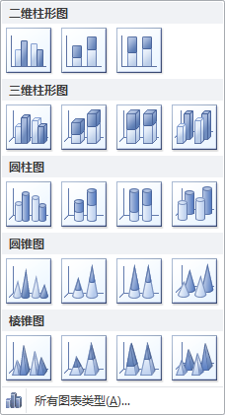
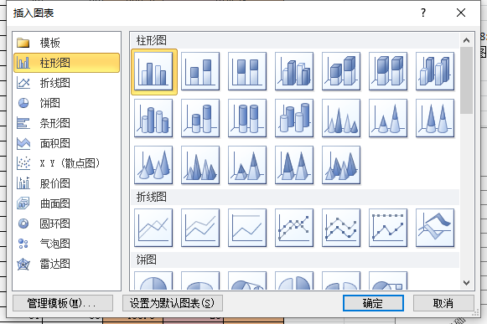
插入
图表
选择一中图表
如果没有找到需要的图表，可以点击所有图表

Slide 9
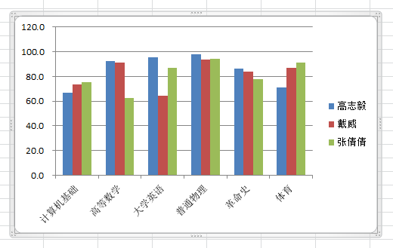

基础图表（柱状图）
图表中，每一个同学都用不同的颜色代表，相同颜色的数据代表一组数据，比如图中所有蓝色的柱形，代表了高志毅的所有成绩。图表中这样相同的颜色组成的数据叫做系列，这里高志毅的成绩，就叫做系列“高志毅”。
表格中的第一行，变成了图表中的x轴。
表格中每个同学的成绩，变成了图表中的柱形。

Slide 10
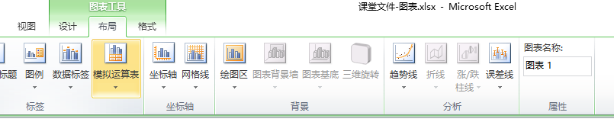
修改图表名称
布局
图表名称
修改图表名称
注意：图表名称 ≠ 工作表名称 ≠ 图表标题

Slide 11
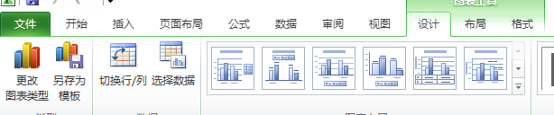
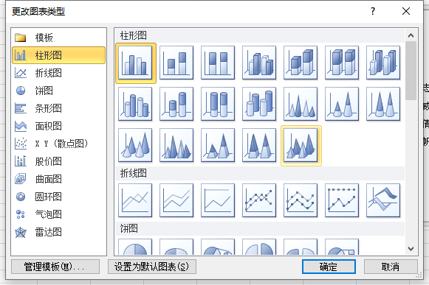
更改图表类型
选中图表
设计
更改图表类型
选择一种图表

Slide 12
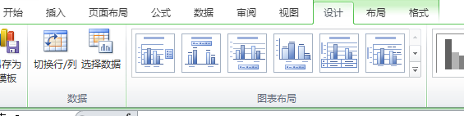
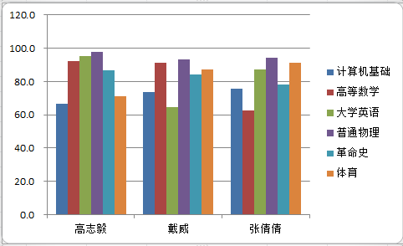
切换行列
图表可以交换系列与x轴，比如上面的例子中可以让学生姓名作为x轴，科目作为数据系列
切换行/列
设计

Slide 13
添加/删除数据
在实际使用中，有时候会需要继续在图表中添加数据或者删除数据，可以使用“选择数据”功能，例如将下表中鲁帆的成绩添加到图表中
设计
选择数据

Slide 14
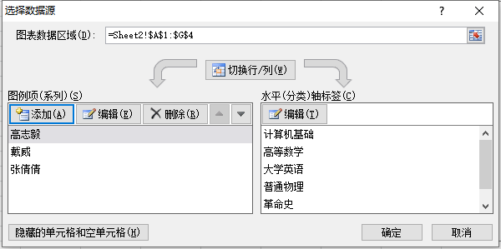
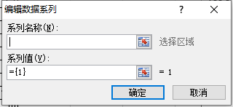
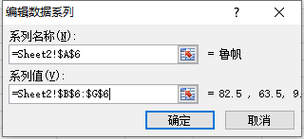
点击添加
注意：每次只能选择一行，一列或一个单元格

Slide 15
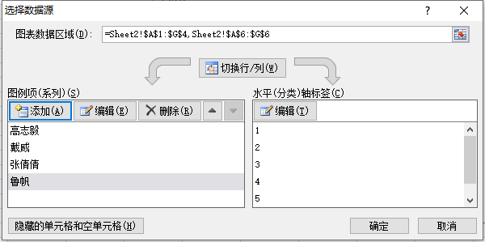
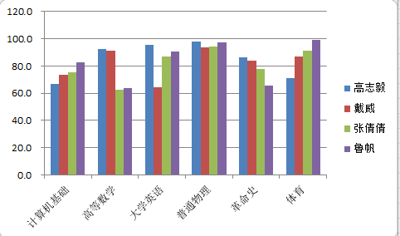
此时会多出鲁帆的数据系列

Slide 16
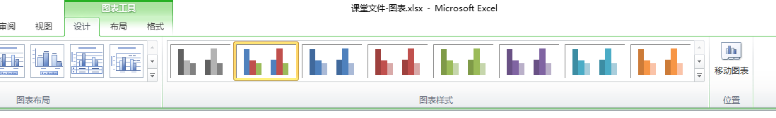
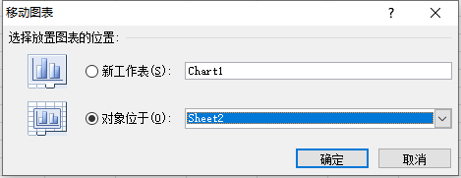
移动图表
选中图表
设计
移动图表
新建一个工作表，然后将图片移动此工作表
选择现有工作表，将图片移动到现有的工作表

Slide 17
嵌入图表
在移动图表或者拖动改变图表大小时，按住alt键，图表会自动吸附到单元格中，达到嵌入效果

Slide 18
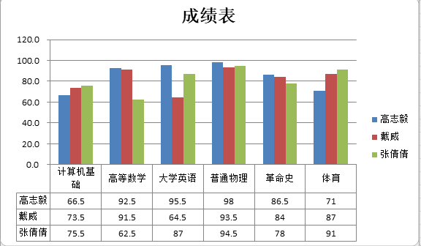
图表元素
图表区
绘图区
图表标题
图例
数据标签
坐标轴
网络线
模拟运算表
数据系列

Slide 19
数据透视表
数据透视表是一种可以快速汇总大量数据的交互式方法。
以多种用户友好的方式查询大量数据。
分类汇总和聚合数值数据，按类别和子类别汇总数据，以及创建自定义计算和公式。
展开和折叠数据级别以重点关注结果，以及深入查看感兴趣的区域的汇总数据的详细信息。
可以通过将行移动到列或将列移动到行（也称为“透视”），查看源数据的不同汇总。
通过对最有用、最有趣的一组数据执行筛选、排序、分组和条件格式设置，可以重点关注所需信息。
提供简明、有吸引力并且带有批注的联机报表或打印报表。

Slide 20
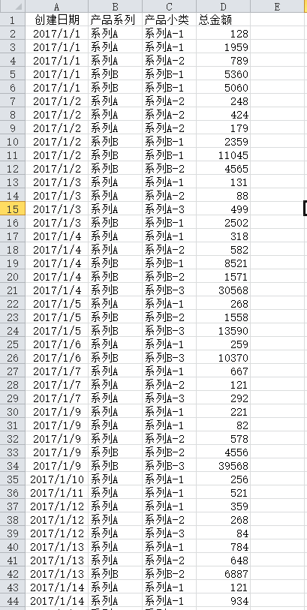
创建数据透视表
表中记录了从7月1日开始，每次产品的销售记录。
这个表有300条记录，截图只截取了40多条记录。
借助数据透视表我们可以很简单的统计出产品的销售情况，并做分析

Slide 21
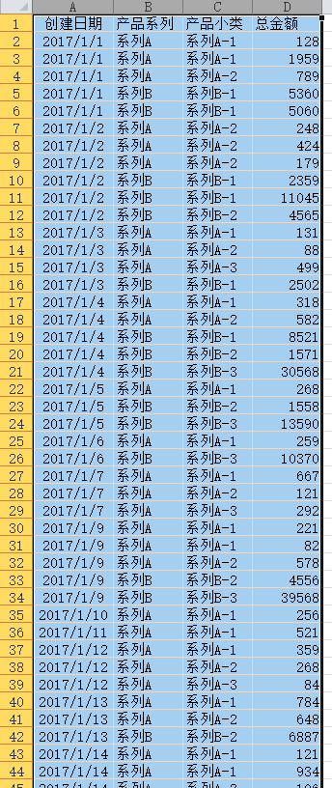
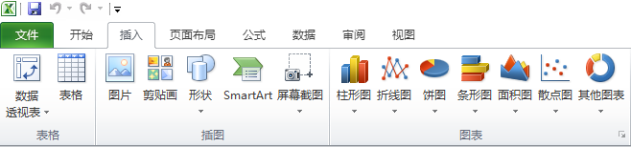
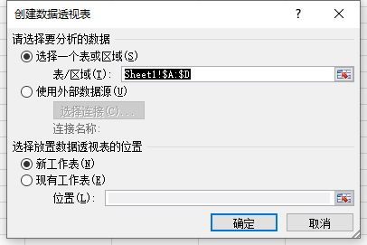
选中数据
插入
数据透视表
数据区域
透视图放置的位子

Slide 22
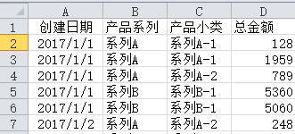
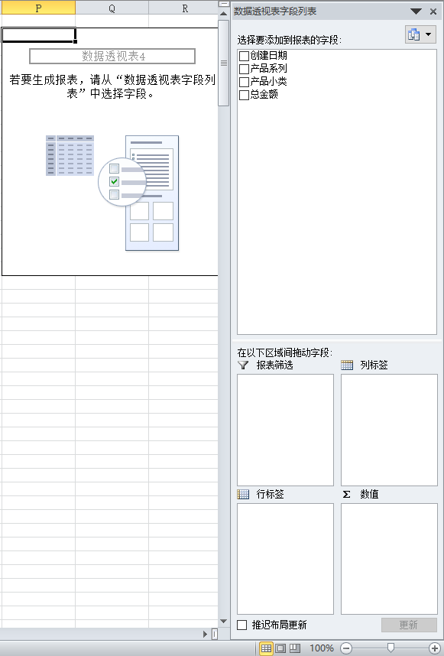
数据透视表设置
原数据的的字段被添加到字段列表。
字段列表中的字段可以被拖到下方的四个区域中。
列标签：数据透视表的每一列的标题
行标签：数据透视表的每一行的标题
数值：设置统计项目以及统计方式
报表筛选：设置筛选项

Slide 23
